Slide 1
TIẾNG VIỆT 2
Tập 2
Tuần 21
Tập viết: Chữ hoa R

Slide 2




KHỞI ĐỘNG

Slide 3
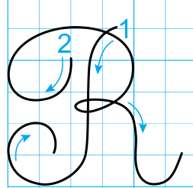
Chữ hoa R

Slide 4
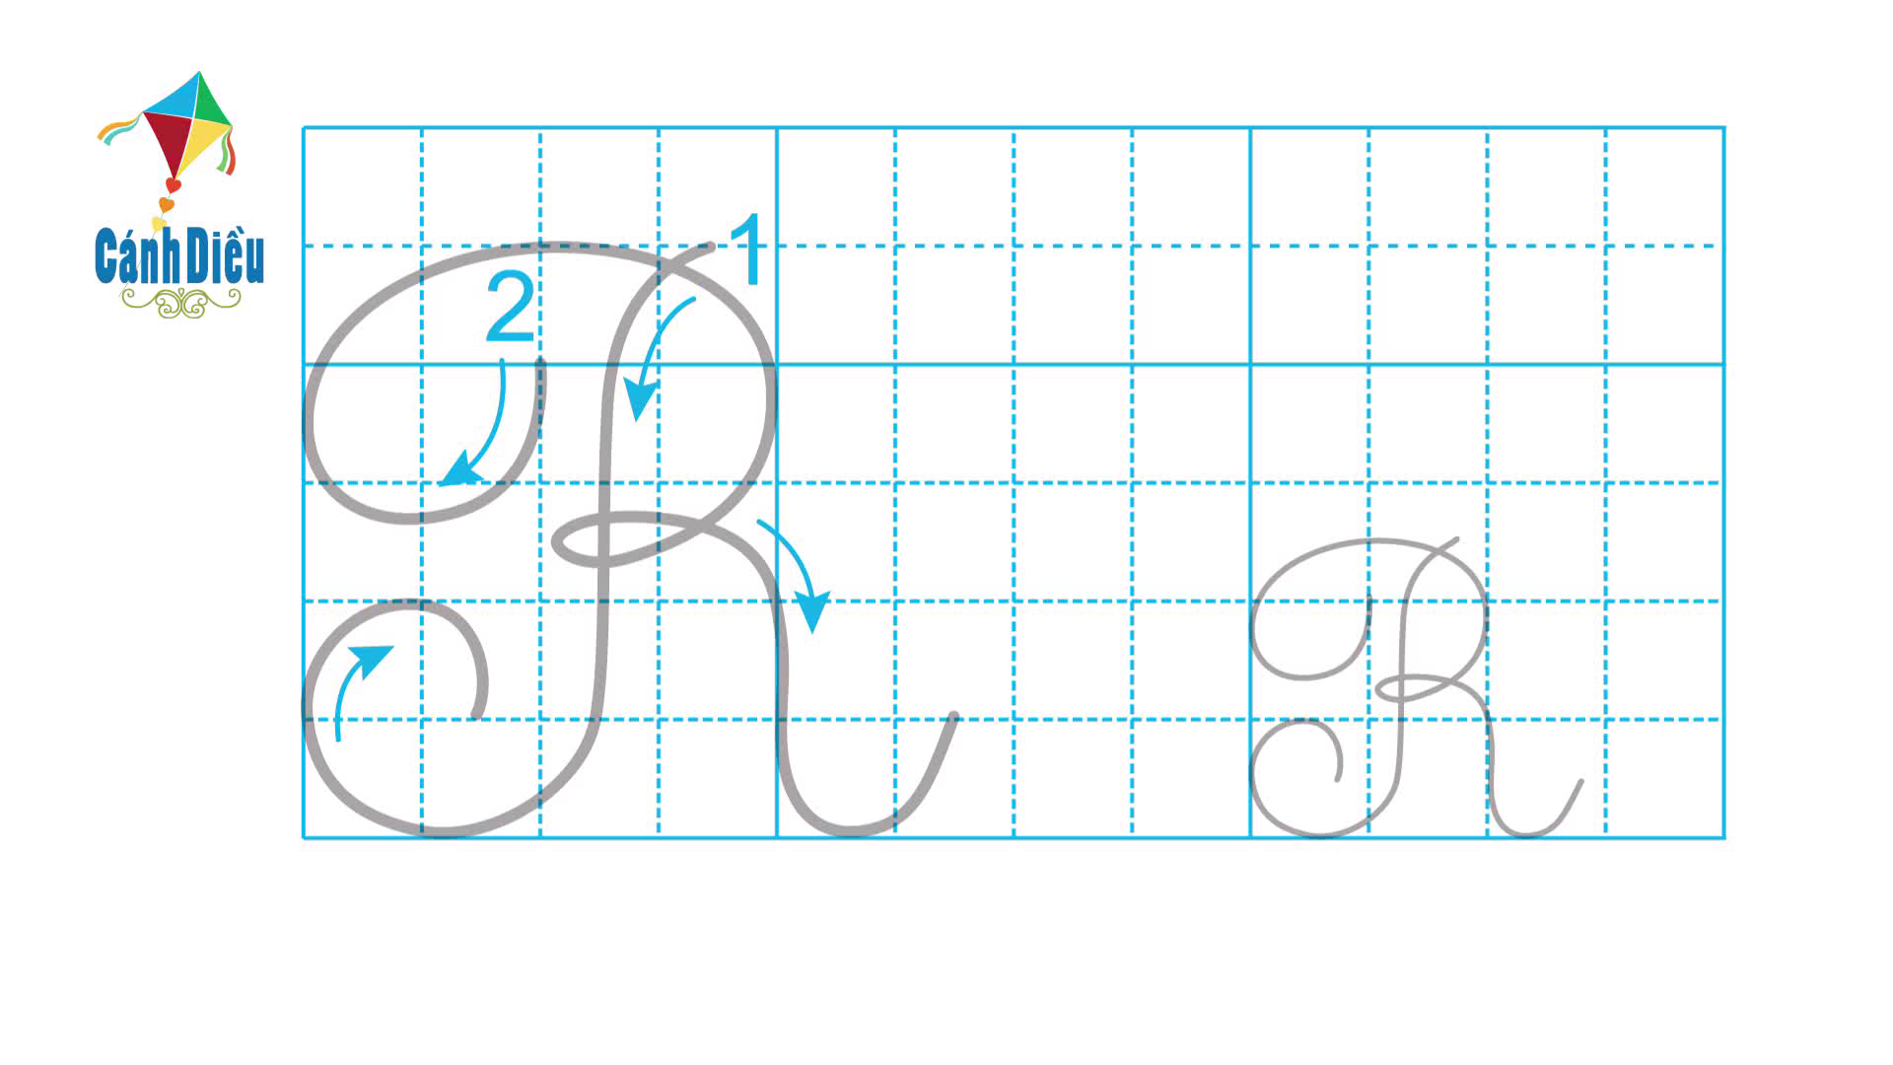
HƯỚNG DẪN VIẾT

Slide 5

Viết bảng con

Slide 6
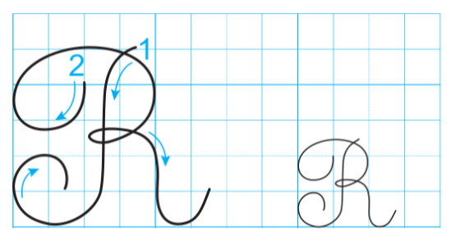
Viết bảng con chữ R hoa cỡ vừa
R

Slide 7
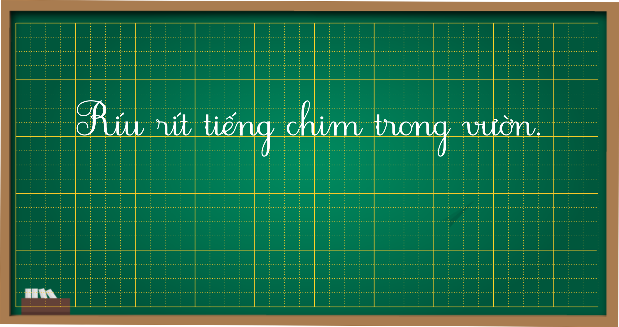
Viết câu ứng dụng

Slide 8
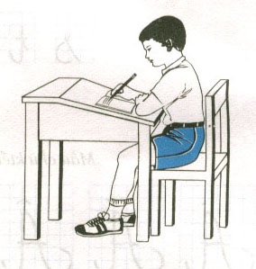
Tư thế ngồi viết
- Lưng thẳng không tì ngực vào bàn.
- Ngồi hơi cúi.
- Mắt cách vở khoảng 25 - 30cm.
- Tay phải cầm bút.
-Tay trái tì nhẹ lên mép vở để giữ.
-Hai chân để song song thoải mái.

Slide 9


THỰC HÀNH
VIẾT VỞ

